Slide 1

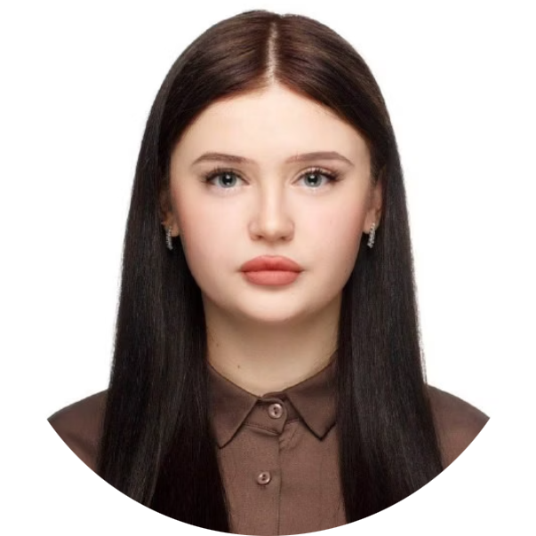
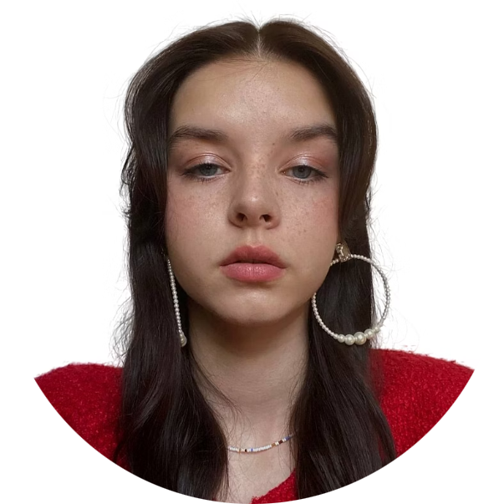
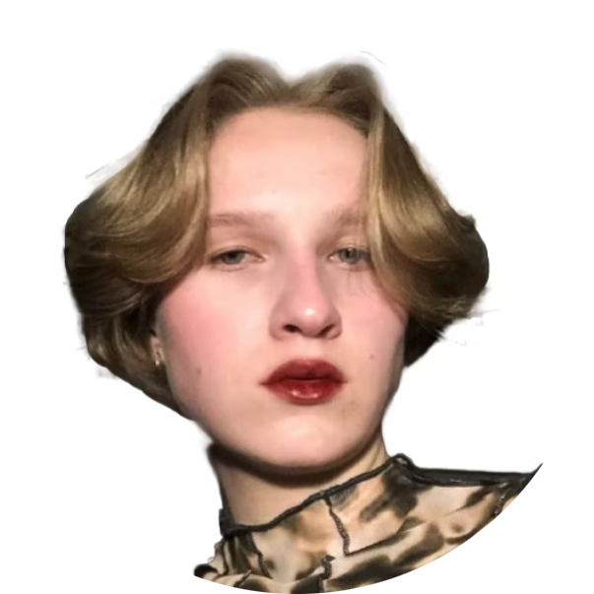
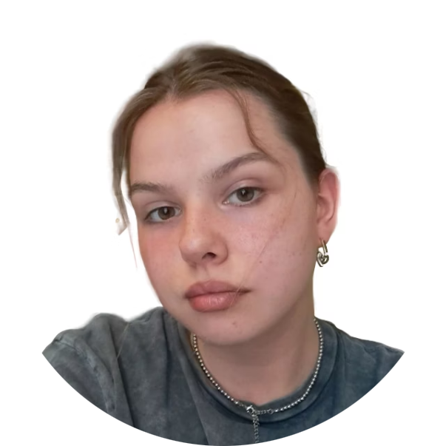
Навигатор государственной поддержки для молодежи
Факультет: юридический
Наставник: Афтахова А.С.
Варченко Эвелина
Владимирова Ирина
Дергунова Дарья
Горченкова Александра
СММ специалист
Аналитик
Дизайнер
Лидер проекта

Slide 2
Проблема
Исследование (кол-во опрошенных)
недостаточная информированность населения доступных мерах государственной поддержки и изложение данной информации на сложном юридическом языке, что затрудняет понимание и использование гражданам.
Большинство молодёжи слабо информированы о государственных программах поддержки, при этом основными источниками информации являются социальные сети и официальные сайты. Главные трудности — недостаток информации и сложность оформления документов.
Частично осведомлен
Решение
20%
Хорошо осведомлен
40%
Слышал(а) мало
Превратить сложные законы в понятные картинки! Информационные карточки - это как "шпаргалка" по госуслугам для студентов и молодых семей, которые будут доступны, практичны и актуальны.
75%
10%
Не осведомлен
30%
Актуальность
Описание диаграммы
Целевая аудитория
Конкуренты (или аналоги)
Молодёжная аудитория в возрасте от 19 до 29 лет, которая активно использует цифровые платформы. Среди них ключевую роль играют социальные сети и мессенджеры, в частности Telegram-каналы и чат-боты, видеохостинги, мобильные приложения веб-сайты.
«Навигатор возможностей»
совместная инициатива Минцифры РФ и «Росмолодёжь» позволила создать платформу, предоставляющую информацию о бесплатных возможностях от государственных и коммерческих структур в различных регионах.
«Молодёжь и дети»
национальный проект, целью которого является создание условий для реализации потенциала и раскрытия талантов молодёжи.

Slide 3
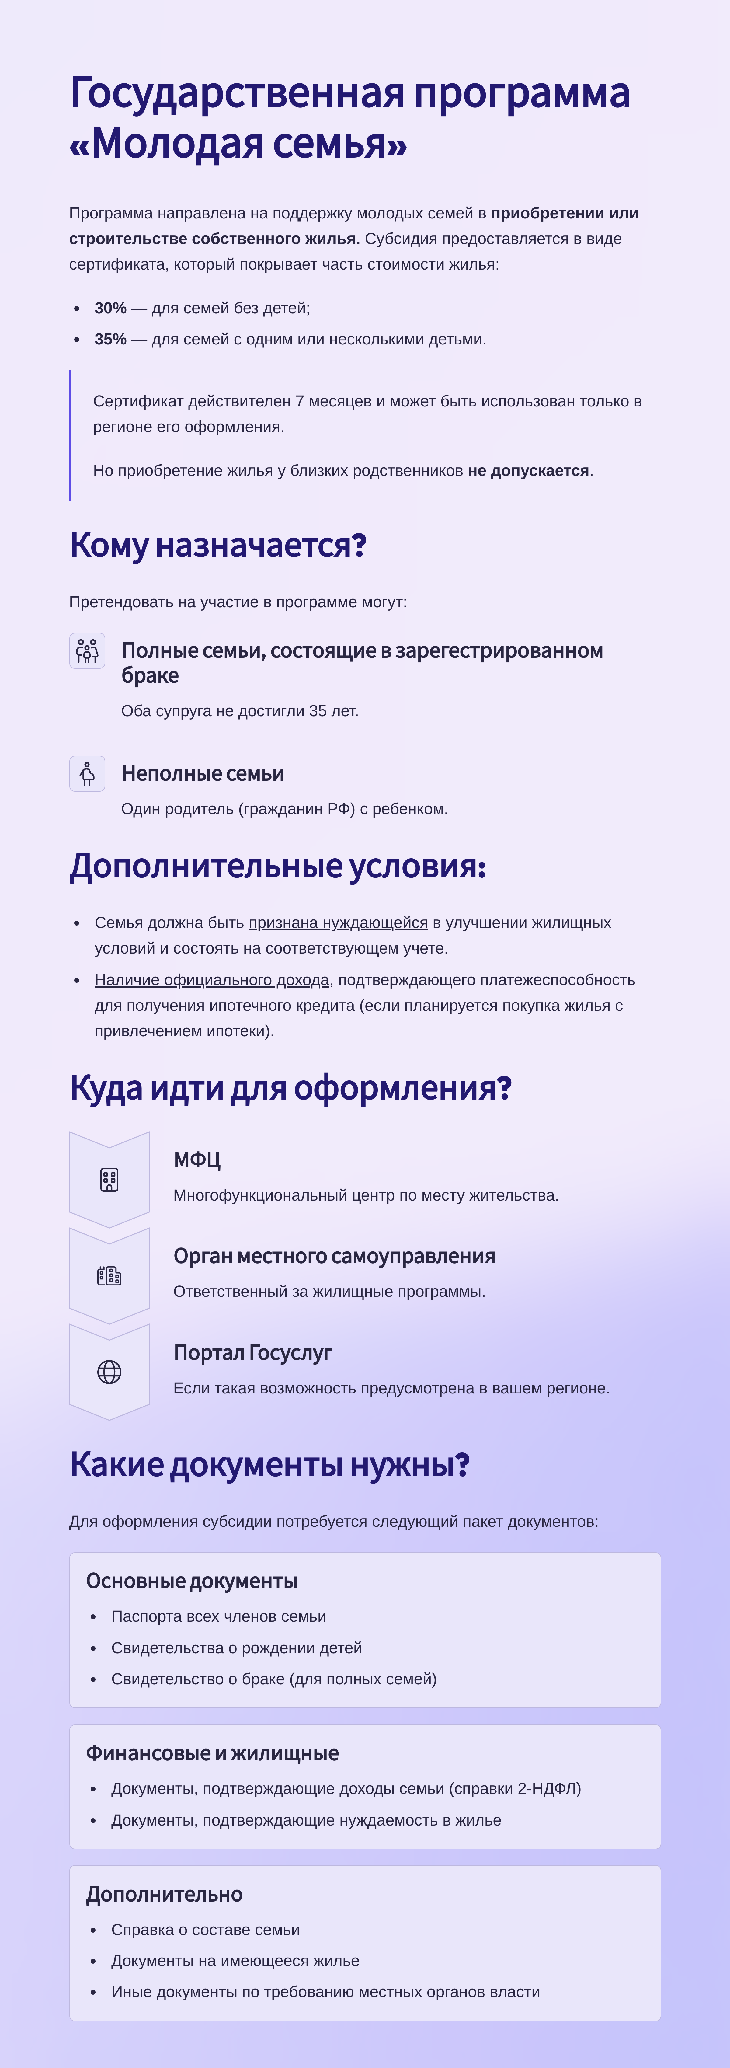
Расходы
• Разработка контента
• Разработка и поддержка
• Маркетинг и реклама
Видеоролик, скриншоты
Доходы
• Продажа подписки
• Продажа отдельных карточек/пакетов
• Партнерские программы
• Реклама
• Гранты и государственная поддержка
• Продажа доступа образовательным учреждениям и социальным службам
П р о т о т и п
Общий объем рынка
31 347 500 рублей в год
Доступная емкость рынка
4 135 000 рублей в год
Реально достижимая емкость рынка
827 000 рублей в год

Slide 4
